Slide 1

Презентация для малышей.
Новый Год.

Slide 2


НАСТУПИЛА ЗИМА! НА УЛИЦЕ ХОЛОДНО И МНОГО СНЕГА. А ЗНАЕШЬ ЧТО ЭТО ЗНАЧИТ?

Slide 3

Это означает, что скоро наступит Новый Год!

Slide 4


Перед новым годом в каждом доме наряжают зеленую ель красивыми шарами, игрушками, мишурой и гирляндами. Вот какая красивая она может быть.

Slide 5

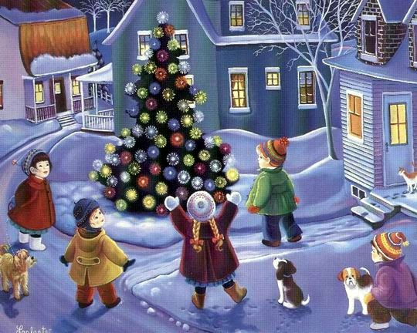
А еще красавицу елку наряжают на улицах города. У самых больших и красивых елочек люди будут устраивать празднование.

Slide 6
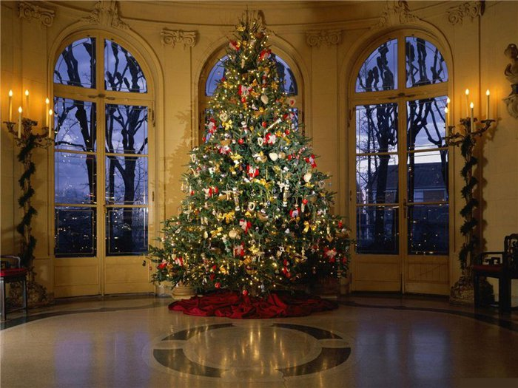
Выбрал папа елочку
Самую пушистую,
Самую пушистую,
Самую душистую…
Елочка так пахнет -
Мама сразу ахнет!
А. Усачев
Дед Мороз прислал нам елку,
Огоньки на ней зажег.
И блестят на ней иголки,
А на веточках – снежок
В. Петрова

Slide 7



Мне кажется, что в новогодние праздники ты обязательно встретишь
деда мороза!
Дед мороз — это добрый дедушка, который приезжает из далекого края. Он везет с собой огромные мешки подарков для детей, которые он заготавливает целый год.

Slide 8
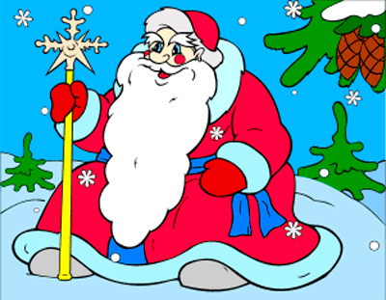
Снег идёт, снег идёт
Значит скоро Новый Год
Дед Мороз к нам придет
Всем подарки принесёт!
С. Маршак

Slide 9
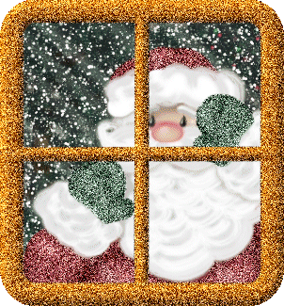
Дедушка мороз приходит к деткам домой и дарит подарки. Но малышей много, и ко всем он прийти не успевает. Но ты не беспокойся, если дедушка не успеет к тебе днем – он обязательно придет ночью и положит подарки под елку.

Slide 10
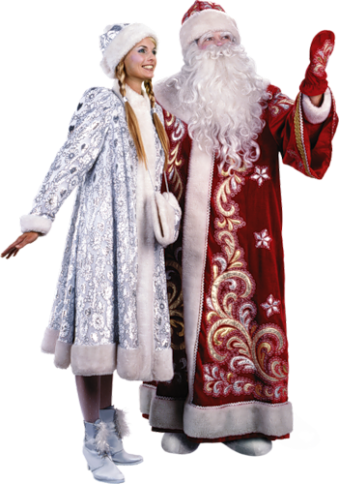

Еще с дедушкой приезжает его внучка — снегурочка.

Slide 11
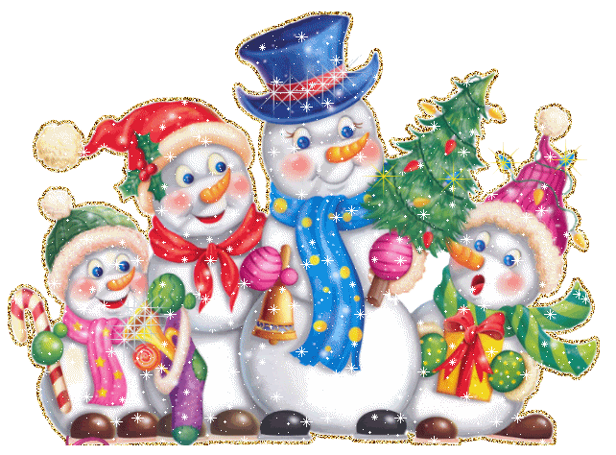
Снеговики – помощники дедушки мороза. Они помогают ему подготовиться к празднику.

Slide 12
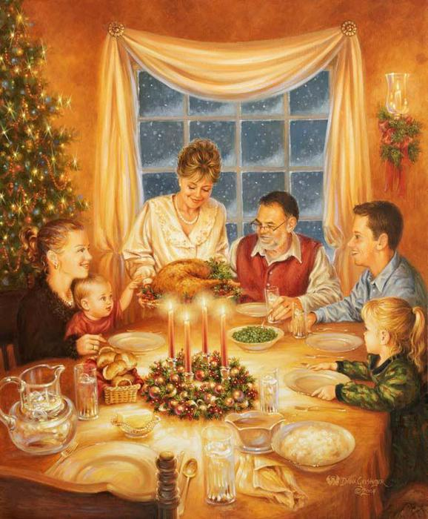
Перед самым наступлением нового года накрывают красивый стол, на котором будет много еды. Ты тоже выберешь себе что-нибудь вкусное. Кстати, а ты любишь мандарины? Этот фрукт есть в каждом доме на новый год. Мандарин — это вкусный символ нового года.

Slide 13
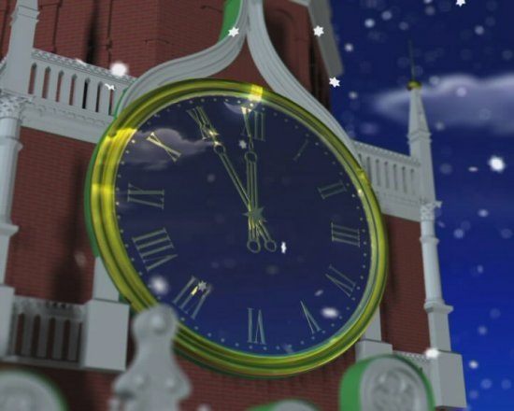

31 декабря ровно в 12 часов ночи, если ты еще не уснешь – включай телевизор. Сейчас ты услышишь бой курантов – это такие большие часы, звон которых говорит о наступлении Нового Года!
С праздником тебя, малыш! С Новым Годом!

Slide 14

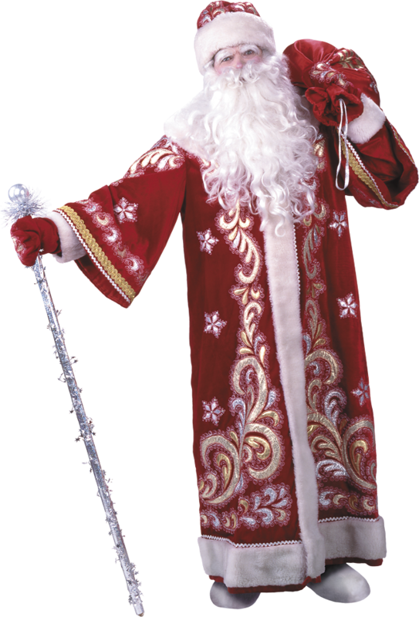
В лесу родилась елочка,
В лесу она росла,
Зимой и летом стройная, зеленая была.
Зимой и летом стройная, зеленая была.
Метель ей пела песенку:
"Спи, елочка, бай-бай!"
Мороз снежком укутывал:
"Смотри, не замерзай!"
Мороз снежком укутывал
"Смотри, не замерзай!"
Трусишка зайка серенький
Под елочкой скакал.
Порою волк, сердитый волк, рысцою пробегал.
Порою волк, сердитый волк, рысцою пробегал.
Чу! Снег по лесу частому
Под полозом скрипит;
Лошадка мохноногая торопится, бежит.
Лошадка мохноногая торопится, бежит.
Везет лошадка дровеньки,
А в дровнях мужичок,
Срубил он нашу елочку под самый корешок.
Срубил он нашу елочку под самый корешок.
И вот она, нарядная,
На праздник к нам пришла,
И много, много радости детишкам принесла.
И много, много радости детишкам принесла.

Slide 15
Спасибо за внимание!

